Slide 1


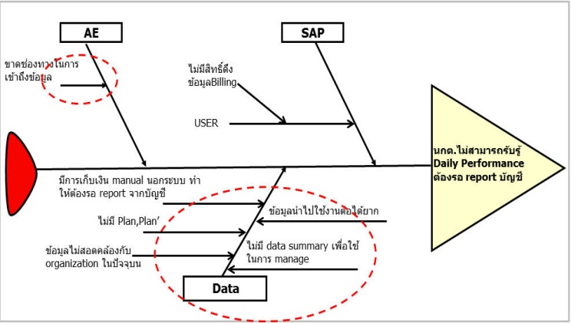
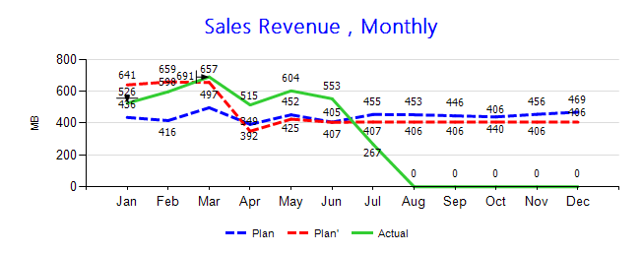
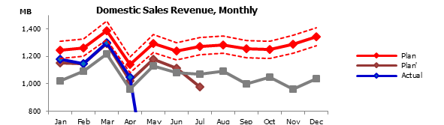
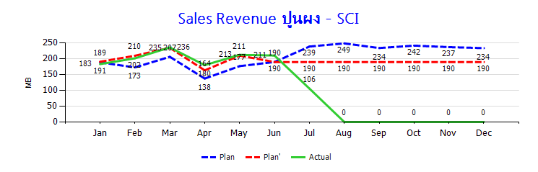
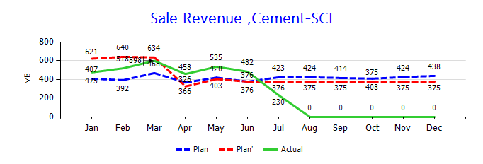
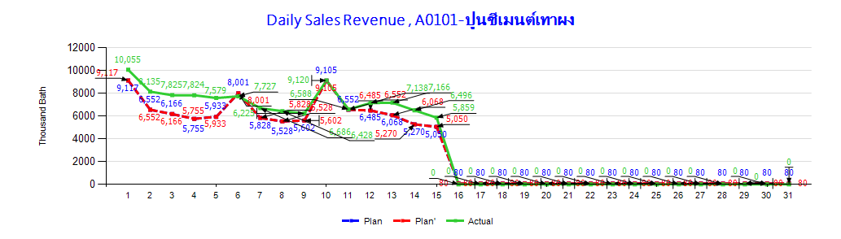
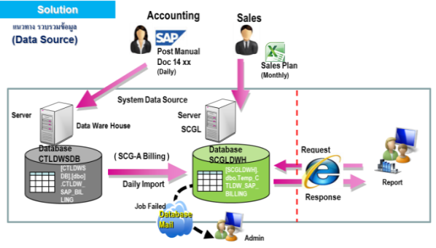
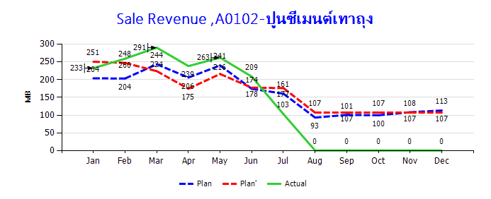
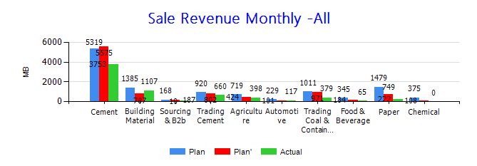
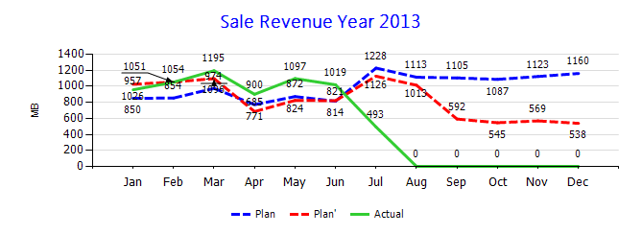
Theme : ปรับปรุงระบบ Sales Performance Report
Doing Period : June 2013 - July 2013
Sales Report
Resp.by :Vatcharakorn M.
1. Background
3. Analysis
7. Standardization(cont)
รายงานยอดขาย
สาเหตุยอดขายตกเป้าส่วนหนึ่งเกิดจากการที่นกต.ขาดข้อมูลในการบริหารจัดการแบบProactive
  2.รายงานยอดขายแยกBU
Accounting
(Monthly)
Sales
  3.รายงานยอดขายแยกSubBU
 | Jan | Feb | Mar | Apr | May | Jun | Jul | Aug | Sep | Oct | Nov | Dec
Plan | 1,247 | 1,263 | 1,389 | 1,138 | 1,293 | 1,238 | 1,274 | 1,285 | 1,255 | 1,248 | 1,287 | 1,343
Plan' | 1,153 | 1,148 | 1,292 | 1,022 | 1,177 | 1,114 | 978
Actual | 1,178 | 1,148 | 1,299 | 1,046 | 0 | 0 | 0 | 0 | 0 | 0 | 0 | 0
2. Observation
4. Target Setting
6. Confirm Effect
AS IS
ให้นกต.สามารถดูรายงานยอดขาย โดยสามารถดูได้ดังนี้
  Daily/Monthly ผ่านระบบWeb Application โดยสามารถเข้าดูได้ผ่าน Internet และ Intranet
  ดูได้หลายมุมมอง เช่น แยก BU/Sub BU, Strategic Customer , MFG
หลังจากที่ได้พัฒนาระบบSales Report ทำให้นตก.ลดเวลาในการรับรู้Performance จาก 30 วัน เป็น 1 วัน
นกต.สามารถดูยอดขายได้ด้วยตัวเอง/ตลอดเวลาที่ต้องการ ผ่านInternet/Intranet
ลดเวลาการทำรายงานของนกต.จาก1วันเหลือ0วัน
  4.รายงานยอดขายแยกStrategic Customer
SAP
Manual
TMS
5. Implementation Plan
ตารางเปรียบเทียบข้อมูลระหว่างSCG-A กับที่ดึงจากระบบ
ประชุมหน่วยงานผู้เกี่ยวข้องเพื่อหาแนวทางแก้ไข (มติที่ประชุมให้Develop System เพื่อรองรับความต้องการดูรายงานยอดขายของนกต.
พัฒนาระบบ Web
เพิ่มฐานข้อมูลให้สามารถดึงข้อมูลระบบที่Post manual
A0101
Month | JAN | FEB | MAR | APR | MAY
SCG-A | 195,880,734.97 | 183,176,402.61 | 223,499,103.10 | 165,354,579.41 | 210,363,642.19
ICT | 195,880,735.03 | 183,176,402.55 | 223,499,103.13 | 165,354,579.43 | 210,363,642.21
Diff | - 0.06 | 0.06 | - 0.03 | - 0.02 | - 0.02
% | 100.00 | 100.00 | 100.00 | 100.00 | 100.00
A0102
Month | JAN | FEB | MAR | APR | MAY
SCG-A | 207,515,016.50 | 190,992,033.19 | 230,014,607.00 | 191,562,702.02 | 206,486,288.96
ICT | 207,449,016.60 | 190,992,033.24 | 230,014,607.10 | 191,562,702.10 | 206,486,289.05
Diff | 65,999.90 | - 0.05 | - 0.10 | - 0.08 | - 0.09
% | 99.97 | 100.00 | 100.00 | 100.00 | 100.00
Web DWH
DWH
SAP
  5.รายงานยอดขายแยกMaterial Freight Group รายวัน
No plan
Group By Segment
ขาดงานนอกระบบ
Monthly
7. Standardization
SCG-A ทำManual Performance Report
จัดทำคู่มือการใช้งานเพื่อดูรายงานยอดขาย
  รายงานยอดขายรวมBU
  รายงานยอดขายแยกBU
  รายงานยอดขายแยกSub BU
  รายงานยอดขายแยกStrategic Customer
  รายงานยอดขายแยกMaterial Freight Group รายวัน
  รายงานยอดขายแยกMaterial Freight Group รายเดือน
  6.รายงานยอดขายแยกMaterial Freight Group รายเดือน
ISSUE :
AE
TO BE
  1.รายงานยอดขายรวมBU
นกต.ไม่สามารถรับรู้รายงานยอดขายจากบัญชีเป็นรายวันได้
นกต.ไม่สามารถรับรู้รายงานยอดขายได้ด้วยตัวเองต้องรอรายงานจากบัญชีตอนสิ้นเดือน
ระบบรายงานยอดขายปัจจุบันมีข้อจำกัดไม่รองรับการเปลี่ยนแปลงโครงสร้างจากแบบSegment เป็นแบบ BU ในปัจจุบัน
การDesignเป็นแบCube เพื่อให้user ทำการเปลี่ยนมุมมองได้เองแต่ไม่สะดวกต่อการใช้งาน
ข้อมูลในระบบไม่ครบถ้วนเนื่องจากมีรายได้บางส่วนที่มีการบันทึกแบบManual
SAP
Manual
Input P,P’
TMS
Daily
8. Future Plan
Web Sale Report
DWH
SAP
พัฒนารูปแบบกราฟ โดยเพิ่มกราฟสะสมรายปีให้สามารถดูได้จากทั้งInternet และ Intranet
Apply ใช้กับ Operation Division
AE

